Slide 1

《Qt Creator快速入门》第3版
第11章 图形视图、动画和状态机框架
(2课时）
《Qt Creator快速入门》第3版 www.qter.org

Slide 2
Qt提供了图形视图框架（Graphics View Framework）、动画框架（The Animation Framework）和状态机框架（The State Machine Framework）来实现更加高级的图形和动画应用。使用这些框架可以快速设计出动态GUI应用程序和各种动画、游戏程序。
《Qt Creator快速入门》第3版 www.qter.org

Slide 3

主 要 内 容
11.1 图形视图框架的结构（第1课时）
11.2 图形视图框架的坐标系统和事件处理（第1课时）
11.3 图形视图框架的其他特性（第1课时）
11.4 动画框架（第2课时）
11.5 状态机框架（第2课时）
11.6 小结（第2课时）
《Qt Creator快速入门》第3版 www.qter.org

Slide 4

11.1 图形视图框架的结构
图形视图框架提供了一个基于图形项的模型视图编程方法，它主要由场景、视图和图形项三部分组成，这三部分分别由QGraphicsScene、QGraphicsView和QGraphicsItem三个类来表示。
场景
视图
图形项
《Qt Creator快速入门》第3版 www.qter.org

Slide 5
场景
QGraphicsScene提供了图形视图框架中的场景，场景拥有以下功能：
提供了用于管理大量图形项的快速接口
传播事件给每一个图形项
管理图形项的状态，例如选择和焦点处理
提供无变换的渲染功能，主要用于打印
《Qt Creator快速入门》第3版 www.qter.org

Slide 6
int main(int argc,char* argv[ ])
{
QApplication app(argc,argv);
// 新建场景
QGraphicsScene scene;
// 创建矩形图形项
QGraphicsRectItem *item =
new QGraphicsRectItem(0, 0, 100, 100);
// 将图形项添加到场景中
scene.addItem(item);
// 输出(50, 50)点处的图形项
qDebug() << scene.itemAt(50, 50);
return app.exec();
}
《Qt Creator快速入门》第3版 www.qter.org

Slide 7
场景是图形项QGraphicsItem对象的容器。我们可以调用QGraphicsScene::addItem()函数将图形项添加到场景中，然后调用众多的图形项发现函数之一来检索添加的图形项。
QGraphicsScene::items()函数和它的其他几个重载函数可以返回符合条件的所有图形项，这些图形项不是与指定的点、矩形、多边形或者矢量路径相交，就是包含在它们之中。
QGraphicsScene::itemAt()函数返回指定点的最上面的图形项。所有的图形项发现函数返回的图形项都是使用递减顺序（例如第一个返回的图形项在最上面，最后返回的图形项在最下面）。
如果要从场景中删除一个图形项，可以使用QGraphicsScene::RemoveItem()函数。
《Qt Creator快速入门》第3版 www.qter.org

Slide 8
视图
QGraphicsView提供了视图部件，它用来使场景中的内容可视化。可以连接多个视图到同一个场景来为相同的数据集提供多个视口。
视图部件是一个可滚动的区域，它提供了一个滚动条来浏览大的场景，可以使用setDragMode（）函数以QGraphicsView::ScrollHandDrag为参数来使光标变为手掌形状，从而可以拖动场景。如果设置setDragMode()的参数为QGraphicsView::RubberBandDrag，那么可以在视图上使用鼠标拖出橡皮筋框来选择图形项。
默认的QGraphicsView提供了一个QWidget作为视口部件，如果要使用OpenGL进行渲染，可以调用QGraphicsView::setViewport()设置QGLWidget作为视口。QGraphicsView会获取视口部件的拥有权（ownership）。
《Qt Creator快速入门》第3版 www.qter.org

Slide 9
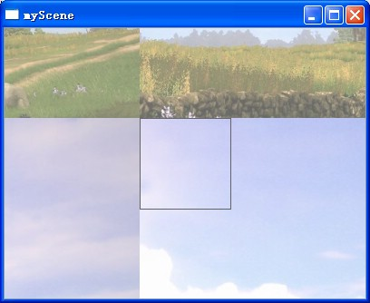
示例
// 为场景创建视图
QGraphicsView view(&scene);
// 设置场景的前景色
view.setForegroundBrush(QColor(255, 255, 255, 100));
// 设置场景的背景图片
view.setBackgroundBrush(QPixmap("../myScene/background.png"));
view.resize(400, 300);
view.show();
《Qt Creator快速入门》第3版 www.qter.org

Slide 10
一个场景分为三层：图形项层（ItemLayer）、前景层（ForegroundLayer）和背景层（BackgroundLayer）。场景的绘制总是从背景层开始，然后是图形项层，最后是前景层。前景层和背景层都可以使用QBrush进行填充，比如使用渐变和贴图等。这里的前景色设置为了半透明的白色，当然也可以设置为其他的填充。
可以看到矩形图形项和背景图片都是在视图中间部分进行绘制的，这个问题会在坐标系统部分详细讲解。
《Qt Creator快速入门》第3版 www.qter.org

Slide 11
图形项
QGraphicsItem是场景中图形项的基类。图形视图框架为典型的形状提供了标准的图形项，例矩形（QGraphicsRectIem）、椭圆（QGraphicsEllipseItem）和文本项（QGraphicsTextItem）。不过，只有当编写自定义的图形项时才能发挥QGraphicsItem的强大功能。QGraphicsItem主要支持如下功能：
鼠标按下、移动、释放、双击、悬停、滚轮和右键菜单事件
键盘输入焦点和键盘事件
拖放事件
分组，使用QGraphicsItemGroup通过parent-child关系来实现
碰撞检测
除此之外，图形项还可以存储自定义的数据，可以使用setData()进行数据存储，然后使用data()获取其中的数据。
《Qt Creator快速入门》第3版 www.qter.org

Slide 12
示例
要实现自定义的图形项，那么首先要创建一个QGraphicsItem的子类，然后重新实现它的两个纯虚公共函数：boundingRect()和paint()，前者用来返回要绘制图形项的矩形区域，后者用来执行实际的绘图操作。
class MyItem : public QGraphicsItem
{
public:
MyItem();
QRectF boundingRect() const;
void paint(QPainter *painter,
const QStyleOptionGraphicsItem *option,
QWidget *widget);
};
《Qt Creator快速入门》第3版 www.qter.org

Slide 13
boundingRect()函数将图形项的外部边界定义为一个矩形，所有的绘图操作都必须限制在图形项的边界矩形之中。而且，QGraphicsView要使用这个矩形来剔除那些不可见的图形项，还要使用它来确定当绘制交叉项目时哪些区域需要进行重新构建。另外，QGraphicsItem的碰撞检测机制也需要使用到这个边界矩形。
QRectF MyItem::boundingRect() const
{
qreal penWidth = 1;
return QRectF(0 - penWidth / 2, 0 - penWidth / 2,
20 + penWidth, 20 + penWidth);
}
《Qt Creator快速入门》第3版 www.qter.org

Slide 14
void QGraphicsItem::paint ( QPainter * painter, const QStyleOptionGraphicsItem * option, QWidget * widget = 0 )
这个函数一般会被QGraphicsView调用，用来在本地坐标中绘制图形项中的内容。其中painter参数用来进行一般的绘图操作，这与前一章中的绘图操作是一样的；option参数为图形项提供了一个风格选项；widget参数是可选的，如果提供了该参数，那么它会指向那个要在其上进行绘图的部件，否则默认为0，表明使用缓冲绘图。painter的画笔的宽度默认为0，它的画笔被初始化为绘图设备调色板的QPalette::Text画刷，而painter的画刷被初始化为QPalette::Window。
void MyItem::paint(QPainter *painter, const QStyleOptionGraphicsItem *option, QWidget *widget)
{
painter->setBrush(Qt::red);
painter->drawRect(0, 0, 20, 20);
}
《Qt Creator快速入门》第3版 www.qter.org

Slide 15
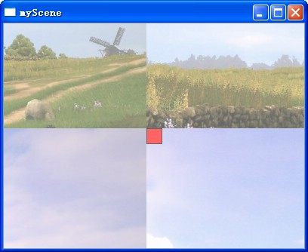
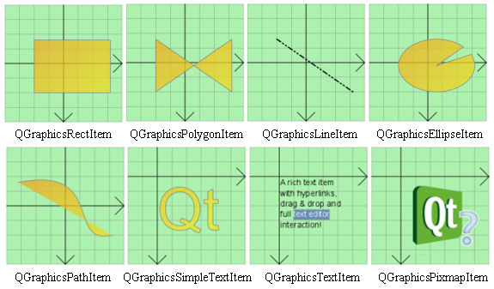
MyItem *item = new MyItem;
// 将图形项添加到场景中
scene.addItem(item);
自定义的红色小方块出现在了视图的正中间，背景图片的位置也有所变化，这些问题都会在后面的坐标系统中讲到。
如果只想添加简单的图形项，那么也可以直接使用图形视图框架提供的八种标准图形项。
《Qt Creator快速入门》第3版 www.qter.org

Slide 16
11.2 图形视图框架的坐标系统和事件处理
坐标系统
事件处理与传播
《Qt Creator快速入门》第3版 www.qter.org

Slide 17
坐标系统
图形视图框架是基于笛卡尔坐标系统的，一个图形项在场景中的位置和几何形状由x坐标和y坐标来表示。
当使用一个没有变换的视图来观察场景时，场景中的一个单元代表屏幕上的一个像素。
在图形视图框架中有三个有效的坐标系统：图形项坐标、场景坐标和视图坐标。
为了方便应用，图形视图框架中提供了一些便捷函数来完成三个坐标系统之间的映射。
当进行绘图时，场景坐标对应QPainter的逻辑坐标，视图坐标对应设备坐标。
《Qt Creator快速入门》第3版 www.qter.org

Slide 18
图形项坐标
图形项使用自己的本地坐标系统，它们的坐标通常是以它们的中心为原点（0, 0），而这也是所有变换的中心。
图形项的位置是指图形项的原点在其父图形项或者场景中的位置。如果一个图形项在另一个图形项之中，那么它被称为子图形项，而包含它的图形项称为它的父图形项。
子图形项的位置和坐标是相对于父图形项的，虽然父图形项的坐标变换会隐含的变换子图形项，但是，子图形项的坐标不会受到父图形项的变换的影响。
默认的，父图形项会被最先进行绘制，然后按照顺序对其上的子图形项进行绘制。所有的图形项都包含一个Z值来设置它们的层叠顺序，一个图形项的Z值默认为0。
《Qt Creator快速入门》第3版 www.qter.org

Slide 19
场景坐标
场景坐标是所有图形项的基础坐标系统。场景坐标系统描述了每一个顶层图形项的位置，也形成了所有从视图传到场景上的事件的基础。
场景坐标的原点在场景的中心，x和y坐标分别向右和向下增大。
每一个在场景中的图形项除了拥有一个图形项的本地坐标和边界矩形外，还都拥有一个场景坐标（QGraphicsItem::scenePos()）和一个场景中的边界矩形（QGraphicsItem::sceneBoundingRect()）。
场景坐标用来描述图形项在场景坐标系统中的位置，而图形项的场景边界矩形构成了QGraphicsScene怎样来判断场景中的哪些区域被更改了的基础。
《Qt Creator快速入门》第3版 www.qter.org

Slide 20
视图坐标
视图的坐标就是部件的坐标。
视图坐标的每一个单位对应一个像素，原点（0, 0）总在QGraphicsView的视口的左上角，而右下角是（宽，高）。
所有的鼠标事件和拖放事件最初都是使用视图坐标被接收的。
《Qt Creator快速入门》第3版 www.qter.org

Slide 21
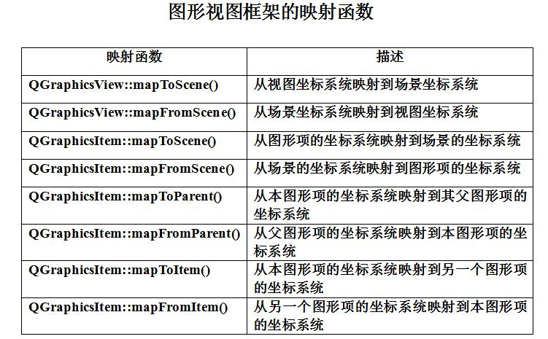
坐标映射
当处理场景中的图形项时，将坐标或者一个任意的形状从场景映射到图形项、或者从一个图形项映射到另一个图形项、或者从视图映射到场景，这些坐标变换都是非常有用的。
例如，当在QGraphicsView的视口上单击了鼠标，便可以调用QGraphicsView::mapToScene()以及QGraphicsScene::itemAt()来获取光标下的图形项；
如果要获取一个图形项在视口中的位置，那么可以先在图形项上调用QGraphicsItem::mapToScene()，然后在视图上调用QGraphicsView::mapFromScene()；
如果要获取在视图的一个椭圆形中包含的图形项，可以先传递一个QPainterPath对象作为参数给mapToScene()函数，然后传递映射后的路径给QGraphicsScene::items()函数。
《Qt Creator快速入门》第3版 www.qter.org

Slide 22
示例
void MyView::mousePressEvent(QMouseEvent *event)
{
// 分别获取鼠标点击处在视图、场景和图形项中的坐标，并输出
QPoint viewPos = event->pos();
qDebug() << "viewPos: " << viewPos;
QPointF scenePos = mapToScene(viewPos);
qDebug() << "scenePos: " << scenePos;
QGraphicsItem *item = scene()->itemAt(scenePos);
if (item) {
QPointF itemPos = item->mapFromScene(scenePos);
qDebug() << "itemPos: " << itemPos;
}
}
《Qt Creator快速入门》第3版 www.qter.org

Slide 23
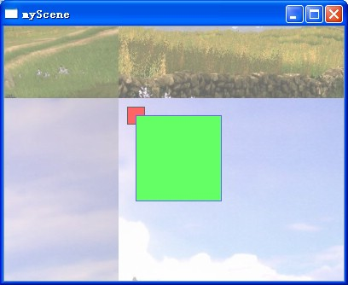
int main(int argc, char* argv[ ])
{
QApplication app(argc, argv);
QGraphicsScene scene;
MyItem *item = new MyItem;
scene.addItem(item);
item->setPos(10, 10);
QGraphicsRectItem *rectItem = scene.addRect(QRect(0, 0, 100, 100),
QPen(Qt::blue), QBrush(Qt::green));
rectItem->setPos(20, 20);
MyView view;
view.setScene(&scene);
view.setForegroundBrush(QColor(255, 255, 255, 100));
view.setBackgroundBrush(QPixmap("../myScene/background.png"));
view.resize(400, 300);
view.show();
return app.exec();
}
《Qt Creator快速入门》第3版 www.qter.org

Slide 24
事件处理与传播
图形视图框架中的事件都是首先由视图进行接收，然后传递给场景，再由场景传递给相应的图形项。
而对于键盘事件，它会传递给获得焦点的图形项，可以使用QGraphicsScene类的setFocusItem()函数或者图形项自身调用setFocus()函数来将其设置为焦点图形项。默认的，如果场景没有获得焦点，那么所有的键盘事件都会被丢弃。如果调用了场景的setFocus()函数或者场景中的一个图形项获得了焦点，那么场景也会自动获得焦点。
对于鼠标悬停效果，QGraphicsScene会调度悬停事件。如果一个图形项可以接收悬停事件，那么当鼠标进入它的区域之中时，它就会收到一个GraphicsSceneHoverEnter事件。如果鼠标继续在图形项的区域之中进行移动，那么QGraphicsScene就会向该图形项发送GraphicsSceneHoverMove事件。当鼠标离开图形项的区域时，它将会收到一个GraphicsSceneHoverLeave事件。图形项默认是无法接收悬停事件的，可以使用QGraphicsItem类的setAcceptHoverEvents()函数使图形项可以接收悬停事件。
《Qt Creator快速入门》第3版 www.qter.org

Slide 25
示例
首先，自定义图形项 MyItem类
在myitem.h文件中声明boundingRect()和paint()两个纯虚函数，再声明并定义一个公共的用于设置图形项填充色的函数：
void setColor(const QColor &color)
{ brushColor = color; }
然后定义私有变量brushColor，它用于保存图形项的填充色：
private:
QColor brushColor;
《Qt Creator快速入门》第3版 www.qter.org

Slide 26
MyItem::MyItem()
{
brushColor = Qt::red;
}
QRectF MyItem::boundingRect() const
{
qreal adjust = 0.5;
return QRectF(-10 - adjust, -10 - adjust,
20 + adjust, 20 + adjust);
}
void MyItem::paint(QPainter *painter, const QStyleOptionGraphicsItem *option,
QWidget *widget)
{
if (hasFocus()) {
painter->setPen(QPen(QColor(255, 255, 255, 200)));
} else {
painter->setPen(QPen(QColor(100, 100, 100, 100)));
}
painter->setBrush(brushColor);
painter->drawRect(-10, -10, 20, 20);
}
《Qt Creator快速入门》第3版 www.qter.org

Slide 27
然后添加一个MyView自定义视图类
先在myview.h中添加键盘按下事件处理函数的声明：
protected:
void keyPressEvent(QKeyEvent *event);
然后到myview.cpp定义函数：
void MyView::keyPressEvent(QKeyEvent *event)
{
switch (event->key())
{
case Qt::Key_Plus :
scale(1.2, 1.2);
break;
case Qt::Key_Minus :
scale(1 / 1.2, 1 / 1.2);
break;
case Qt::Key_Right :
rotate(30);
break;
}
QGraphicsView::keyPressEvent(event);
}
《Qt Creator快速入门》第3版 www.qter.org

Slide 28
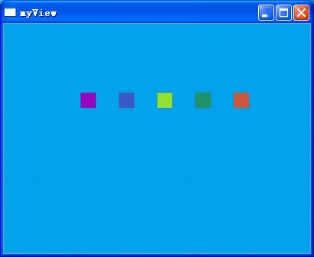
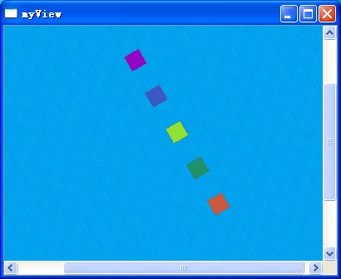
最后将main.cpp文件内容更改如下：
int main(int argc, char* argv[ ])
{
QApplication app(argc, argv);
qsrand(QTime(0, 0, 0).secsTo(QTime::currentTime()));
QGraphicsScene scene;
scene.setSceneRect(-200, -150, 400, 300);
for (int i = 0; i < 5; ++i) {
MyItem *item = new MyItem;
item->setColor(QColor(qrand() % 256, qrand() % 256, qrand() % 256));
item->setPos(i * 50 - 90, -50);
scene.addItem(item);
}
MyView view;
view.setScene(&scene);
view.setBackgroundBrush(QPixmap("../myView/background.png"));
view.show();
return app.exec();
}
《Qt Creator快速入门》第3版 www.qter.org

Slide 29
11.3 图形视图框架的其他特性
图形效果
动画
碰撞检测
图形项组
打印
使用OpenGL进行渲染
窗口部件、布局和内嵌部件
《Qt Creator快速入门》第3版 www.qter.org

Slide 30
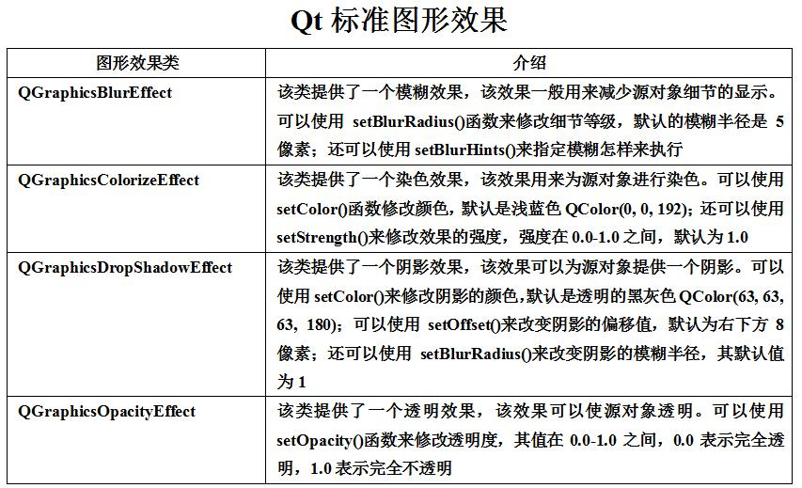
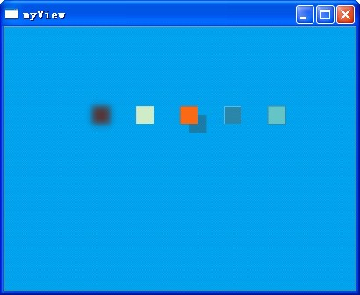
图形效果
图形效果（graphics effect）是Qt 4.6添加的一个新的特色功能，QGraphicsEffect类是所有图形效果的基类。使用图形效果来改变元素的外观是通过在源对象（如一个图形项）和目标设备（如视图的视口）之间挂接了渲染管道和一些操作来实现的。图形效果可以实施在任何一个图形项或者非顶层窗口的任何一个窗口部件上，只需先创建一个图形效果对象，然后调用setGraphicsEffect()函数来使用这个图形效果即可。
例如：
QGraphicsBlurEffect *blurEffect = new QGraphicsBlurEffect;
blurEffect->setBlurHints(QGraphicsBlurEffect::QualityHint);
blurEffect->setBlurRadius(8);
setGraphicsEffect(blurEffect);
《Qt Creator快速入门》第3版 www.qter.org

Slide 31
动画
图形视图框架支持几种级别的动画。
以前可以使用QGraphicsItemAnimation类很容易的实现图形项的动画效果，不过该类现在已经过时。
现在主要是通过动画框架来实现动画效果，这个将会在本章后面的内容中讲到。
另外的方法是创建一个继承自QObject和QGraphicsItem的自定义图形项，然后创建它自己的定时器来实现动画。
第三种方法是使用QGraphicsScene::advance()来推进场景。
《Qt Creator快速入门》第3版 www.qter.org

Slide 32
调用场景的advance()函数就会自动调用场景中所有图形项的advance()函数，而且图形项的advance()函数会被分为两个阶段调用两次：
第一次phase为0，告知所有的图形项场景将要改变；
第二次phase为1，在这时才进行具体的操作，我们这里就是让图形项在不同的方向上移动一个随机的数值。
void MyItem::advance(int phase)
{
// 在第一个阶段不进行处理
if (!phase) return;
// 图形项向不同方向随机移动
int value = qrand() % 100;
if (value < 25) {
rotate(45); moveBy(qrand() % 10, qrand() % 10);
} else if (value < 50) {
rotate(-45); moveBy(- qrand() % 10, - qrand() % 10);
} else if (value < 75) {
rotate(30); moveBy(- qrand() % 10, qrand() % 10);
} else {
rotate(-30); moveBy(qrand() % 10, - qrand() % 10);
}
}
到main.cpp文件中使用定时器来进行触发：
QTimer timer;
QObject::connect(&timer, SIGNAL(timeout()), &scene, SLOT(advance()));
timer.start(300);
《Qt Creator快速入门》第3版 www.qter.org

Slide 33
碰撞检测
图形视图框架提供了图形项之间的碰撞检测，碰撞检测可以使用两种方法来实现：
重新实现QGraphicsItem::shape()函数来返回图形项的准确的形状，然后使用默认的collidesWithItem()函数通过两个图形项形状之间的交集来判断是否发生碰撞。如果图形项的形状很复杂，那么进行这个操作是非常耗时的。如果没有重新实现shape()函数，那么它默认会调用boundingRect()函数返回一个简单的矩形。
例如：
QPainterPath MyItem::shape()
{
QPainterPath path;
path.addRect(-10, -10, 20, 20);
return path;
}
使用if(!collidingItems().isEmpty())来判断是否碰撞。
重新实现collidesWithItem()函数来提供一个自定义的图形项碰撞算法。
《Qt Creator快速入门》第3版 www.qter.org

Slide 34
图形项组
QGraphicsItemGroup图形项组为图形项提供了一个容器，它可以将多个图形项组合在一起而将它本身以及它所有的子图形项看做一个独立的图形项。与父图形项不同，图形项组中的所有图形项都是平等的，例如可以通过拖动其中任意一个来将它们一起进行移动。而如果只想将一个图形项存储在另一个图形项之中，那么可以使用setParentItem()来为其设置父图形项。
例如：
MyItem *item1 = new MyItem;
item1->setColor(Qt::blue);
MyItem *item2 = new MyItem;
item2->setColor(Qt::green);
QGraphicsItemGroup *group = new QGraphicsItemGroup;
group->addToGroup(item1);
group->addToGroup(item2);
group->setFlag(QGraphicsItem::ItemIsMovable);
item2->setPos(30, 0);
scene.addItem(group);
《Qt Creator快速入门》第3版 www.qter.org

Slide 35
打印
图形视图框架提供渲染函数QGraphicsScene::render()和QGraphicsView::render()来完成打印功能。两者的不同之处就是一个在场景坐标上进行操作而另一个在视图坐标上。
QGraphicsScene::render()经常用来打印没有变换的场景，比如几何数据和文本文档等；
QPrinter printer;
if (QPrintDialog(&printer).exec() == QDialog::Accepted) {
QPainter painter(&printer);
painter.setRenderHint(QPainter::Antialiasing);
scene.render(&painter);
}
而QGraphicsView::render()函数适合用来实现屏幕快照。
QPixmap pixmap(400, 300);
QPainter painter(&pixmap);
painter.setRenderHint(QPainter::Antialiasing);
view.render(&painter);
painter.end();
pixmap.save("view.png");
《Qt Creator快速入门》第3版 www.qter.org

Slide 36
使用OpenGL进行渲染
使用OpenGL进行渲染，可以使用QGraphicsView::setViewport()来将QGLWidget作为QGraphicsView的视口。如果想OpenGL进行抗锯齿，可以使用采样缓冲区（sample buffer）。
首先在项目文件中添加如下一行代码：
QT += opengl
然后视图对象调用setViewport()：
view.setViewport(new QGLWidget(QGLFormat(QGL::SampleBuffers)));
《Qt Creator快速入门》第3版 www.qter.org

Slide 37
窗口部件、布局和内嵌部件
从Qt 4.4开始通过QGraphicsWidget类引入了支持几何和布局的图形项。
图形部件QGraphicsWidget与QWidget很相似，但是与QWidget不同，它不是继承自QPaintDevice，而是QGraphicsItem。通过它可以实现一个拥有事件、信号和槽、大小提示和策略的完整的部件，还可以使用QGraphicsLinearLayout和QGraphicsGridLayout来实现部件的布局。
QGraphicsWidget继承自QGraphicsObject和QGraphicsLayoutItem，而QGraphicsObject继承自QObject和QGraphicsItem，所以QGraphicsWidget既拥有以前窗口部件的一些特性也拥有图形项的一些特性。
图形视图框架提供了对任意的窗口部件嵌入场景的无缝支持，这是通过QGraphicsWidget的子类QGraphicsProxyWidget实现的。可以使用QGraphicsScene类的addWidget()函数方便的将任何一个窗口部件嵌入到场景中，这也可以通过创建QGraphicsProxyWidget类的实例来实现。
《Qt Creator快速入门》第3版 www.qter.org

Slide 38
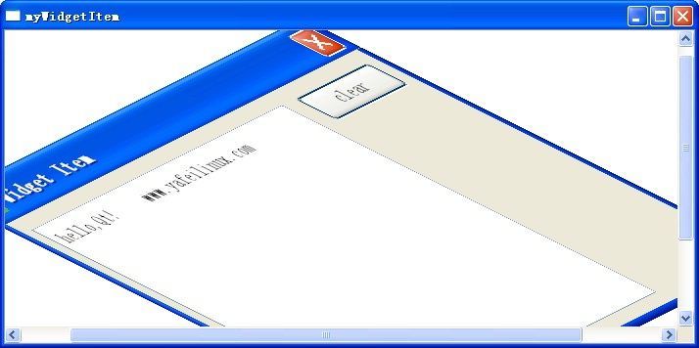
int main(int argc, char* argv[ ]){
QApplication app(argc, argv);
QGraphicsScene scene;
// 创建部件，并关联它们的信号和槽
QTextEdit *edit = new QTextEdit;
QPushButton *button = new QPushButton("clear");
QObject::connect(button, SIGNAL(clicked()), edit, SLOT(clear()));
// 将部件添加到场景中
QGraphicsWidget *textEdit = scene.addWidget(edit);
QGraphicsWidget *pushButton = scene.addWidget(button);
// 将部件添加到布局管理器中
QGraphicsLinearLayout *layout = new QGraphicsLinearLayout;
layout->addItem(textEdit);
layout->addItem(pushButton);
// 创建图形部件，设置其为一个顶层窗口，然后在其上应用布局
QGraphicsWidget *form = new QGraphicsWidget;
form->setWindowFlags(Qt::Window);
form->setWindowTitle("Widget Item");
form->setLayout(layout);
// 将图形部件进行扭曲，然后添加到场景中
form->shear(2, -0.5); scene.addItem(form);
QGraphicsView view(&scene); view.show();
return app.exec();
}
《Qt Creator快速入门》第3版 www.qter.org

Slide 39
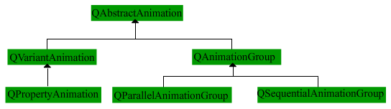
11.4 动画框架
动画框架是Kinetic项目的一部分，其目的是为了提供一种简单的方法来创建平滑的具有动画效果的GUI界面。该框架是通过控制Qt的属性来实现动画的，它可以应用在窗口部件和其他QObject对象上，也可以应用在图形视图框架中。
基类QAbstractAnimation和它的两个子类QVariantAnimation以及QAnimationGroup构成了动画框架的基础。这里的QAbstractAnimation是所有动画类的祖先，它定义了一些所有动画类都共享的功能函数，比如动画的开始、停止和暂停等，它也可以接收时间变化的通知，通过继承这个类，可以创建自定义的动画类。
实现属性动画
使用缓和曲线
动画组
在图形视图框架中使用动画
《Qt Creator快速入门》第3版 www.qter.org

Slide 40
实现属性动画
QPropertyAnimation类可以对Qt属性进行插值，如果要对一个值进行动画，那么就要使用这个类。之所以要使用Qt属性来进行动画的最主要原因就是这样可以为已经存在的Qt API中的类提供灵活的动画。并不是所有的属性都可以设置动画，必须是Qt支持的QVariant类型。
例如：
int main(int argc, char* argv[ ])
{
QApplication app(argc, argv);
QPushButton button("Animated Button");
button.show();
QPropertyAnimation animation(&button, "geometry");
animation.setDuration(10000);
animation.setStartValue(QRect(0, 0, 100, 30));
animation.setEndValue(QRect(250, 250, 200, 60));
animation.start();
return app.exec();
}
这里创建了一个按钮部件并让其显示，然后为按钮部件的geometry属性创建了动画，并使用setDuration()函数指定了动画的持续时间为10000毫秒即10秒，然后使用函数setStartValue()和setEndValue()分别设置了动画开始时和结束时geometry属性的值，最后调用start()函数来开始动画。这样就实现了按钮部件在10秒内从屏幕的（0, 0）点移动到（250, 250）点，与此同时由宽100高30的大小变为宽200高60的大小的动画。
《Qt Creator快速入门》第3版 www.qter.org

Slide 41
除了设置属性开始和结束的值以外，还可以调用setKeyValueAt(qreal step, const QVariant &value)函数在动画中间为属性设置值，其中step取值在0.0-1.0之间，0.0表示开始位置，1.0表示结束位置，而value为属性的值。
例如：
animation.setKeyValueAt(0, QRect(0, 0, 100, 30));
animation.setKeyValueAt(0.8, QRect(250, 250, 200, 60));
animation.setKeyValueAt(1, QRect(0, 0, 100, 30));
这样就实现了在8秒内按钮部件由（0, 0）点移动到（250, 250）点，并变化大小，然后在后2秒内又回到原点并且恢复原来大小的动画。
在动画中可以使用pause()来暂停动画；使用resume()来恢复暂停状态；使用stop()来停止动画；可以使用setDirection()函数设置动画的方向 。
《Qt Creator快速入门》第3版 www.qter.org

Slide 42
使用缓和曲线
默认的运动过程都是线性的，即匀速运动。除了在动画中添加更多的关键点，还可以使用缓和曲线，缓和曲线描述了怎样来控制0和1之间的插值的速度的功能，这样就可以在不改变插值的情况下来控制动画的速度。
animation.setDuration(2000);
animation.setStartValue(QRect(250, 0, 100, 30));
animation.setEndValue(QRect(250, 300, 100, 30));
animation.setEasingCurve(QEasingCurve::OutBounce);
这里使用了QEasingCurve::OutBounce缓和曲线，它会使按钮部件就像从开始位置掉落到结束位置的皮球一样出现弹跳效果。在QEasingCurve类中提供了四十多中缓和曲线，而且还可以自定义缓和曲线。
《Qt Creator快速入门》第3版 www.qter.org

Slide 43
动画组
在一个应用中经常会包含多个动画，例如要同时移动多个图形项或者让它们一个接一个的串行移动。通过使用QAnimationGroup类可以实现复杂的动画，它的两个子类QSequentialAnimationGroup和QParallelAnimationGroup分别提供了串行动画组和并行动画组。
串行动画组会先执行动画1，等执行完动画1之后才执行动画2，动画的执行顺序与加入动画组的顺序是一致的。
并行动画组中的动画是同时进行的 。
《Qt Creator快速入门》第3版 www.qter.org

Slide 44
串行动画组示例
QPushButton button("Animated Button");
button.show();
// 按钮部件的动画1
QPropertyAnimation *animation1 =
new QPropertyAnimation(&button, "geometry");
animation1->setDuration(2000);
animation1->setStartValue(QRect(250, 0, 100, 30));
animation1->setEndValue(QRect(250, 300, 100, 30));
animation1->setEasingCurve(QEasingCurve::OutBounce);
// 按钮部件的动画2
QPropertyAnimation *animation2 =
new QPropertyAnimation(&button, "geometry");
animation2->setDuration(1000);
animation2->setStartValue(QRect(250, 300, 100, 30));
animation2->setEndValue(QRect(250, 300, 200, 60));
// 串行动画组
QSequentialAnimationGroup group;
group.addAnimation(animation1);
group.addAnimation(animation2);
group.start();
《Qt Creator快速入门》第3版 www.qter.org

Slide 45
并行动画组示例
QPushButton button1("Animated Button");
button1.show();
QPushButton button2("Animated Button2");
button2.show();
// 按钮部件1的动画
QPropertyAnimation *animation1 =
new QPropertyAnimation(&button1, "geometry");
animation1->setDuration(2000);
animation1->setStartValue(QRect(250, 0, 100, 30));
animation1->setEndValue(QRect(250, 300, 100, 30));
animation1->setEasingCurve(QEasingCurve::OutBounce);
// 按钮部件2的动画
QPropertyAnimation *animation2 =
new QPropertyAnimation(&button2, "geometry");
animation2->setDuration(2000);
animation2->setStartValue(QRect(400, 300, 100, 30));
animation2->setEndValue(QRect(400, 300, 200, 60));
// 并行动画组
QParallelAnimationGroup group;
group.addAnimation(animation1);
group.addAnimation(animation2);
group.start();
《Qt Creator快速入门》第3版 www.qter.org

Slide 46
在图形视图框架中使用动画
要对QGraphicsItem使用动画，也可以使用QPropertyAnimation类。但是，QGraphicsItem并不是继承自QObject类，所以直接继承自QGraphicsItem的图形项并不能直接使用QPropertyAnimation类来创建动画。
在Qt 4.6中提供了一个QGraphicsItem的子类QGraphicsObject，它继承自QObject和QGraphicsItem，这个类为所有需要使用信号和槽以及属性的图形项提供了一个基类，通过创建这个类的子类就可以使用属性动画了。
QGraphicsObject还提供了多个常用的属性，比如位置pos、透明度opacity、旋转rotation和缩放scale等，这些都可以直接用来设置动画。
《Qt Creator快速入门》第3版 www.qter.org

Slide 47
示例
首先以QGraphicsObject为基类创建 MyItem类
class MyItem : public QGraphicsObject
{
public:
MyItem(QGraphicsItem *parent = 0);
QRectF boundingRect() const;
void paint(QPainter *painter,
const QStyleOptionGraphicsItem *option, QWidget *widget);
};
QRectF MyItem::boundingRect() const
{ return QRectF(-10 - 0.5, -10 - 0.5, 20 + 1, 20 + 1) ; }
void MyItem::paint (QPainter *painter,
const QStyleOptionGraphicsItem *option,
QWidget *widget )
{ painter->drawRect(-10, -10, 20, 20) ; }
《Qt Creator快速入门》第3版 www.qter.org

Slide 48
然后使用自定义的MyItem类：
int main(int argc, char* argv[ ])
{
QApplication app(argc, argv);
QGraphicsScene scene;
scene.setSceneRect(-200, -150, 400, 300);
MyItem *item = new MyItem;
scene.addItem(item);
QGraphicsView view;
view.setScene(&scene);
view.show();
// 为图形项的rotation属性创建动画
QPropertyAnimation *animation =
new QPropertyAnimation(item, "rotation");
animation->setDuration(2000);
animation->setStartValue(0);
animation->setEndValue(360);
animation->start(QAbstractAnimation::DeleteWhenStopped);
return app.exec();
}
《Qt Creator快速入门》第3版 www.qter.org

Slide 49
11.5 状态机框架
状态机框架提供了一些类来创建和执行状态图（state graphs），状态图为一个系统如何对外界激励进行反应提供了一个图形化模型，该模型是通过定义一些系统可能进入的状态以及系统怎样从一个状态切换到另一个状态来实现的。事件驱动的系统（比如Qt应用程序）的一个关键特性就是它的行为不总是仅仅依赖于前一个或者当前的事件，而且也依赖于将要执行的事件。通过使用状态图，这些信息会非常容易进行表达。
创建状态机
在状态机中使用动画
状态机框架的其他特性
《Qt Creator快速入门》第3版 www.qter.org

Slide 50
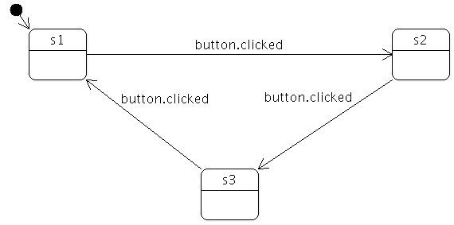
创建状态机
假定状态机被一个QPushButton控制，包含三个状态：s1、s2和s3，其中s1是初始状态。当单击按钮时，状态机切换到另一个状态。
《Qt Creator快速入门》第3版 www.qter.org

Slide 51
int main(int argc, char* argv[ ])
{
QApplication app(argc, argv);
QPushButton button("State Machine");
// 创建状态机和三个状态，并将三个状态添加到状态机中
QStateMachine machine;
QState *s1 = new QState(&machine);
QState *s2 = new QState(&machine);
QState *s3 = new QState(&machine);
// 为按钮部件的geometry属性分配一个值，当进入该状态时会设置该值
s1->assignProperty(&button, "geometry", QRect(100, 100, 100, 50));
s2->assignProperty(&button, "geometry", QRect(300, 100, 100, 50));
s3->assignProperty(&button, "geometry", QRect(200, 200, 100, 50));
// 使用按钮部件的单击信号来完成三个状态的切换
s1->addTransition(&button, SIGNAL(clicked()), s2);
s2->addTransition(&button, SIGNAL(clicked()), s3);
s3->addTransition(&button, SIGNAL(clicked()), s1);
// 设置状态机的初始状态并启动状态机
machine.setInitialState(s1);
machine.start();
button.show();
return app.exec();
}
《Qt Creator快速入门》第3版 www.qter.org

Slide 52
当状态机进入一个状态时会发射QState::entered()信号，而退出一个状态时会发射QState::exited()信号。可以关联这两个信号来完成一些操作。例如在进入s3状态时将按钮最小化，那么可以在程序中调用setInitialState()函数的代码前添加如下代码：
QObject::connect(s3, SIGNAL(entered()), &button,
SLOT(showMinimized()));
这里定义的三个状态间的切换是循环的，状态机也永远不会停止，如果想让状态机完成一个状态后就停止，那么可以设置这个状态为QFinalState对象，将它加入状态图中，等切换到该状态时状态机就会发射finished()信号并停止。
《Qt Creator快速入门》第3版 www.qter.org

Slide 53
在状态机中使用动画
如果将状态机中的API和Qt中的动画API相关联，那么就可以使分配到状态上的属性自动实现动画效果。
QSignalTransition *transition1 = s1->addTransition(&button,
SIGNAL(clicked()), s2);
QSignalTransition *transition2 = s2->addTransition(&button,
SIGNAL(clicked()), s3);
QSignalTransition *transition3 = s3->addTransition(&button,
SIGNAL(clicked()), s1);
QPropertyAnimation *animation = new QPropertyAnimation(
&button, "geometry");
transition1->addAnimation(animation);
transition2->addAnimation(animation);
transition3->addAnimation(animation);
《Qt Creator快速入门》第3版 www.qter.org

Slide 54
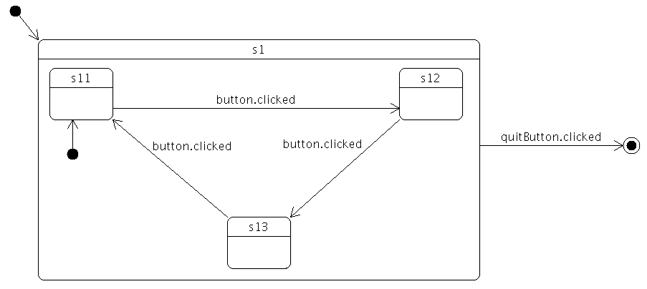
状态机框架的其他特性
为状态分组来共享切换：假设要使用一个退出按钮在任何时候都可以退出应用程序，那么可以创建一个QFinalState最终状态，然后让它作为切换的目标状态，并且将切换关联到退出按钮的单击信号上。这样虽然可以将最终状态和s1、s2以及s3状态分别进行切换，不过这样看起来很乱，而且如果以后再添加新的状态还要记得让它和最终状态进行切换。其实可以将s1、s2和s3进行分组来到达相同的效果。这就是创建一个新的状态，然后将这三个状态作为新状态的子状态，相对于子状态而言，前面直接添加到状态机中的状态都可以看做是顶级状态。
这里将那三个状态分别重命名为s11、s12和s13来表明它们是新的顶层状态s1的子状态，子状态会隐含的继承它们父状态的切换，这意味着现在只需要从s1到最终状态s2添加一个切换即可，而新添加到s1中的状态都会自动继承这个切换。
《Qt Creator快速入门》第3版 www.qter.org

Slide 55
示例
... ... // 省略了部分代码
QState *s1 = new QState(&machine);
QState *s11 = new QState(s1);
QState *s12 = new QState(s1);
QState *s13 = new QState(s1);
s1->setInitialState(s11);
... ... // 省略了部分代码
QFinalState *s2 = new QFinalState(&machine);
s1->addTransition(&quitButton, SIGNAL(clicked()), s2);
QObject::connect(&machine, SIGNAL(finished()), qApp,
SLOT(quit()));
... ... // 省略了部分代码
这里在创建子状态时要指定父状态，而且还要指定初始子状态。当按下退出按钮时会切换到s2状态，为了可以退出应用程序，需要将状态机的finished()信号关联到quit()槽上。
《Qt Creator快速入门》第3版 www.qter.org

Slide 56
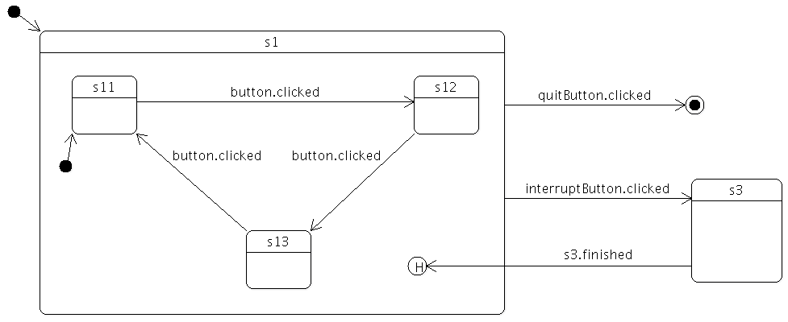
使用历史状态来保存或者恢复当前状态
假设要在前面的例子中添加一个“中断”机制，当按下一个按钮后可以让状态机执行一些无关的工作，而完成后又可以恢复到以前的状态，这可以通过使用历史状态QHistoryState来完成。
历史状态是一个伪状态，它代表了当父状态退出时所在的那个子状态。历史状态应创建为一个状态的子状态，这个状态就是我们要记录的当前子状态的父状态。当状态机在运行时检测到该状态的存在，就会在这个父状态退出时自动记录当前的子状态，切换到历史状态实际上就是切换到状态机先前保存的子状态。
《Qt Creator快速入门》第3版 www.qter.org

Slide 57
示例
QPushButton interruptButton("interrupt");
interruptButton.show();
QHistoryState *s1h = new QHistoryState(s1);
QState *s3 = new QState(&machine);
QMessageBox mbox;
mbox.addButton(QMessageBox::Ok);
mbox.setText("Interrupted!");
mbox.setIcon(QMessageBox::Information);
QObject::connect(s3, SIGNAL(entered()), &mbox, SLOT(exec()));
s3->addTransition(s1h);
s1->addTransition(&interruptButton, SIGNAL(clicked()), s3);
《Qt Creator快速入门》第3版 www.qter.org

Slide 58
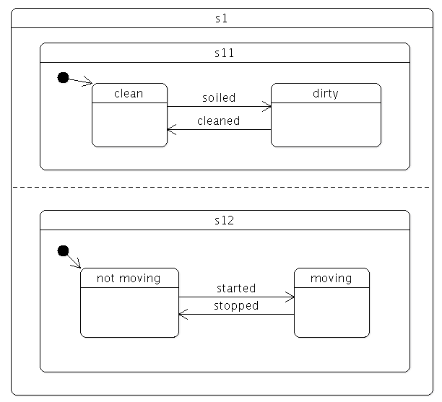
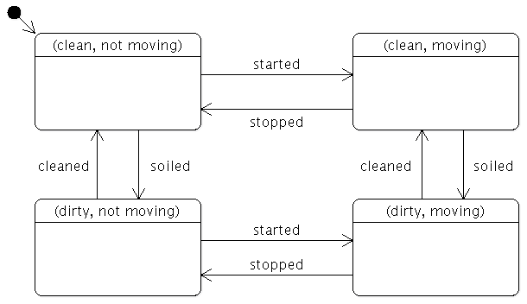
使用并行状态来避免组合爆炸
假定在一个单一的状态机中包含了一个汽车的一组互斥的属性，例如clean对dirty，moving对not moving。可以使用四个互斥的状态和八个切换来表示所有可能出现的组合。但是如果再添加第三个属性（比如Red对Blue），总的状态数就会翻倍变为8，而如果再添加第四个属性，那么状态总数就会变为16。
使用并行状态，就可以使状态的总数线性增长而不是指数增长，而且向并行状态中添加或者移除状态都不会影响其他的兄弟状态。
《Qt Creator快速入门》第3版 www.qter.org

Slide 59
示例
QState *s1 = new QState(QState::ParallelStates);
QState *s11 = new QState(s1);
QState *clean = new QState(s11);
QState *dirty = new QState(s11);
s11->setInitialState(clean);
QState *s12 = new QState(s1);
QState *moving = new QState(s12);
QState *notMoving = new QState(s12);
s12->setInitialState(notMoving);
在创建QState对象时使用QState::ParallelStates作为参数来创建一个并行状态组。当进入了一个并行状态组，也就同时进入了它的所有子状态。在独立的子状态间的切换操作可以正常进行。然而任何一个子状态都可以通过切换而退出父状态，这时将退出父状态以及它所有的子状态。
《Qt Creator快速入门》第3版 www.qter.org

Slide 60
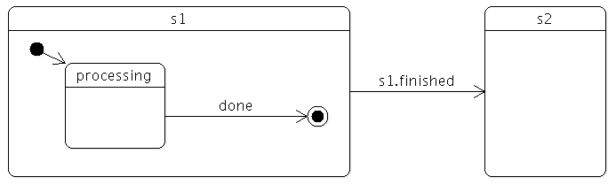
检测复合状态的结束信号
一个子状态可以是一个最终状态，当进入了一个最终子状态时，其父状态就会发射QState::finished()信号。下图显示了一个复合状态s1在进入最终状态前进行了一些处理工作。
当进入s1的最终状态时，s1会自动发射finished()信号，可以使用信号切换来使这个事件触发一个状态变化：
s1->addTransition(s1, SIGNAL(finished()), s2);
如果想隐藏一个复合状态的内部细节，那么使用复合状态的最终状态是非常有效的。对于外界来说需要做的只是进入这个状态，然后等该状态完成工作后获得一个通知。当要创建一个复杂的（深嵌套的）状态机时，这将是一个非常强大的抽象和封装机制。
《Qt Creator快速入门》第3版 www.qter.org

Slide 61
无目标切换
一个切换也可以没有目标状态，一个没有目标状态的切换也可以像其他切换那样被触发。其不同之处在于，当一个没有目标的切换被触发时，它不会引起任何的状态变化。这样便可以让状态机在一个特定的状态时响应信号或者事件而不用离开这个状态。 例如：
QStateMachine machine;
QState *s1 = new QState(&machine);
QPushButton button;
QSignalTransition *trans = new QSignalTransition(&button, SIGNAL(clicked()));
s1->addTransition(trans);
QMessageBox msgBox;
msgBox.setText("The button was clicked; carry on.");
QObject::connect(trans, SIGNAL(triggered()), &msgBox, SLOT(exec()));
machine.setInitialState(s1);
《Qt Creator快速入门》第3版 www.qter.org

Slide 62

11.6 小结
学习完本章应该掌握图形视图框架、动画框架和状态机框架的基本应用，会使用它们来创建动态的GUI程序。
Qt图形视图框架的构成？
图形视图框架的坐标系统？
图形视图框架中事件的传播顺序？
如何结合使用动画框架和状态机框架？
《Qt Creator快速入门》第3版 www.qter.org

